Slide 1
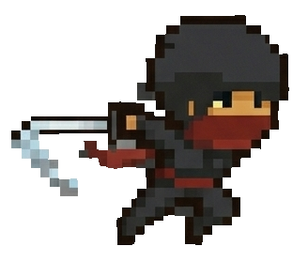
タイトル : Ninja Run(考え中)
・横スクロールHD2Dアクション
・ハイテンポで爽快にクリア！！

Slide 2
町中を壁キックや空中ダッシュなどを利用して様々なステージを進んでく
マップ上にある様々なギミックを利用して敵をかいくぐりゴールを目指そう！！

